Slide 1
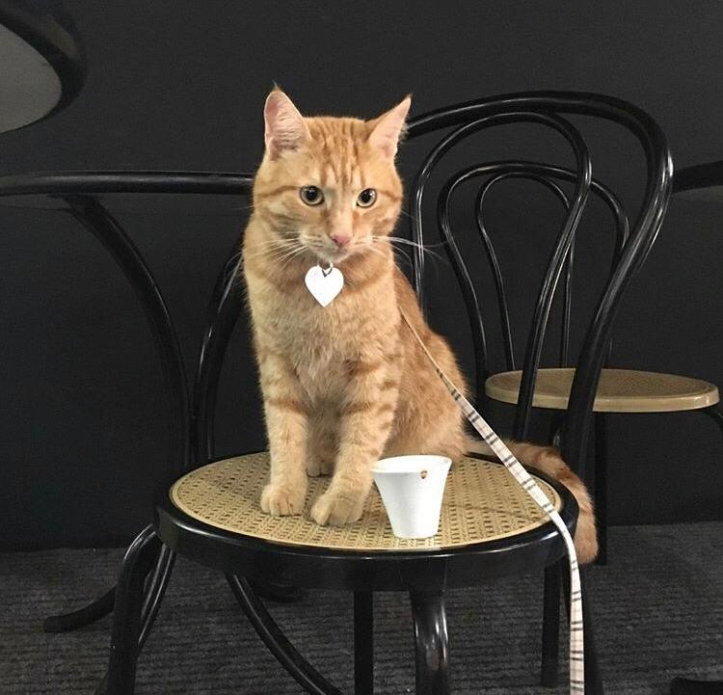
Жизнь в кошачьих тонах
Проект Салиховой Анастасии школа 1505 8в

Slide 2
О чем это исследование и кому это нужно

Slide 3
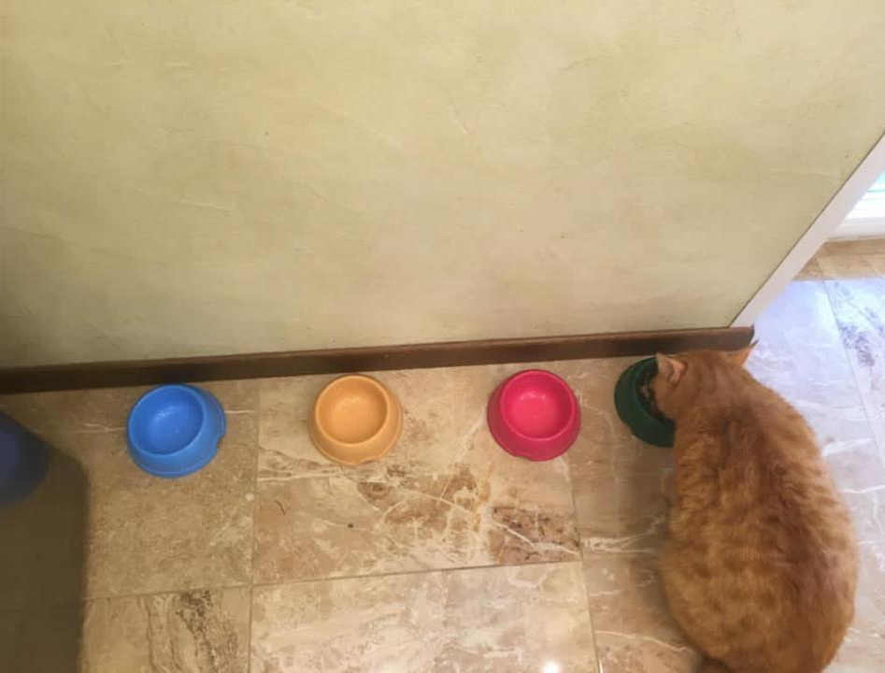
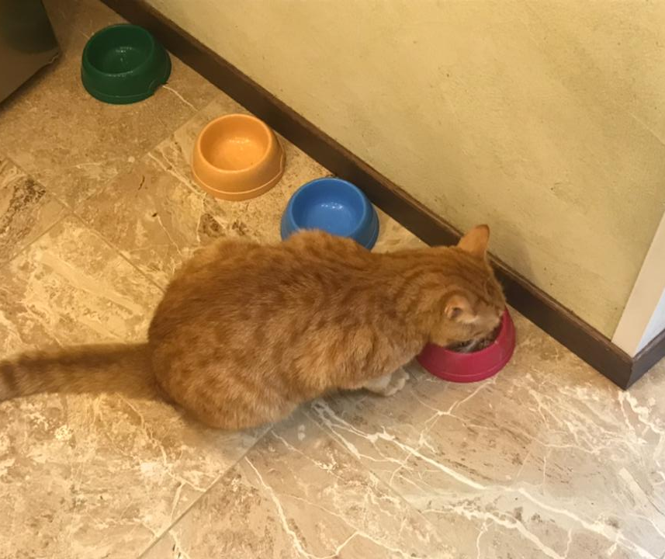
Как я проводила исследование

Slide 4
Эксперимент с синей миской

Slide 5
Эксперимент с желтой миской

Slide 6
Эксперимент с зеленой миской

Slide 7
Эксперимент с красной миской

Slide 8
Результаты эксперимента с синей миской

Slide 9
Результаты эксперимента с желтой миской

Slide 10
Результаты эксперимента с зеленой миской

Slide 11
Результаты эксперимента с красной миской

Slide 12
Выводы
неделя | цвет | место
1 | синий | подошел к зеленой
2 | синий
3 | желтый | подошел к желтой
4 | желтый
5 | зеленый | подошел к синей
6 | зеленый
7 | красный | подошел к желтой
8 | красный
По результатам моего исследования я выяснила, что мой кот не различает цвета похожих спекторов, к примеру красный и желтый, синий и зеленый.

Slide 13
Выводы
день | синяя миска | желтая миска | зеленая миска | красная миска
1
2
3
4
5
6
7
8
9
10
11
12
13
14
подошел
не подошел

